Slide 1

Nombre del Presentador/ Organización
Notes:
Bienvenidos al programa de hoy, “Mi Generación Rx: Dirigir la Escena”. Tienen que estar preguntándose, ¿Qué es “Mi Generación Rx”?
“Mi Generación Rx” invita a los jóvenes a incorporar los mensajes de Generación Rx en sus vidas cotidianas. Estos mensajes se enfocan en prevenir el mal uso de los medicamentos recetados hablando con los jóvenes sobre cómo usar los medicamentos de forma segura, cómo rechazar las invitaciones al mal uso e identificar alternativas positivas para hacer frente a las exigencias de la vida.
Hoy, estaré presentando una presentación interactiva para discutir estos mensajes. Primero, observaremos tres escenarios, de un espectáculo teatral presentado por InterACT, un grupo teatral en la Universidad del Estado de Ohio. Después de cada escenario, tendremos una breve discusión. Luego del último escenario, realizamos una actividad basada en la dramatización para aplicar lo que hemos aprendido.
Nota al facilitador: Lo invitamos a acceder al video de la presentación teatral que acompaña esta actividad antes de empezar. Este video es titulado "Lead the Scene" y está publicado con esta actividad en GenerationRx.org. Una vez que haya accedido al video, minimícelo en su computadora hasta que la actividad lo pide para jugarlo (instrucciones incluidas en los puntos de discusión en la diapositiva 4, 8, 11).

Slide 2


Los medicamentos nos pueden ayudar cuando se usan según los recetó el profesional de la salud.
Notes:
Transición: Primero, vamos a hablar un poco sobre los medicamentos recetados. Los medicamentos nos pueden ayudar…
Los medicamentos recetados nos pueden ayudar a tener vidas más largas y saludables cuando se usan bajo la supervisión de un profesional de la salud, como un farmacéutico o un doctor.
Nuestra expectativa de vida es la más larga de la historia, y ahora las personas pueden vivir con condiciones médicas que antes eran fatales.
Estamos previniendo o curando enfermedades y aliviando síntomas, gracias a los medicamentos recetados.
Transición: Los medicamentos nos pueden ayudar, pero solo si se usan según los recetó el profesional de la salud. Los medicamentos pueden hacer daño, especialmente si son usados incorrectamente.

Slide 3




Hacer mal uso de los medicamentos es:
Tomar el medicamento por una razón distinta a la recetada
Tomar más de lo recetado
Compartir o tomar el medicamento de otra persona
Sin importar las intenciones…
Notes:
Transición: Definimos el uso indebido de los medicamentos recetados con estos comportamientos.
Tomar más de lo recetado.
Tomar el medicamento por una razón distinta a la recetada.
Compartir o tomar el medicamento de otra persona.
Participar de cualquiera de estos comportamientos es muy peligroso y podría resultar en una variedad de consecuencias sociales, legales y de salud.
Nota al facilitador: Si es preguntado, el Instituto Nacional de la Salud (National Institute of Health) elaboró y apoya actualmente estas definiciones para el mal uso de los medicamentos recetados.

Slide 4

4
Notes:
Transición: Vamos a ver nuestro primer escenario. Conocerás a James, que celebra su cumpleaños número 21; Pedro, que es el mejor amigo de James y Noah, que cursa el último año de escuela superior y es hermana de la novia de Peter. La escena es una fiesta de la universidad.
Nota para el facilitador: Cuando esté listo para reproducir el vídeo, minimice esta presentación. Reproduzca el vídeo, el vídeo debe comenzar ahora con el escenario 2. Haga clic en 'pausa' al terminar el escenario 2. Minimice el video y vuelva a esta presentación.

Slide 5
Escenario 1
¿Alguno de los personajes hizo mal uso de los medicamentos recetados?
¿De qué tipo de medicamentos Peter y James hicieron mal uso?
¿Por qué crees que Peter y James hicieron mal uso de los medicamentos recetados?
Notes:
Transición: Vamos a discutir esta escena.
1. ¿Alguno de los personajes hizo mal uso de los medicamentos recetados?
1. James: tomo más medicamento de lo que le recetaron; compartió medicamentos; tomó el medicamento por una razón diferente a la que se le recetó; tomó el medicamento de otra persona
2. Peter: tomó el medicamento de otra persona; robó medicamentos; tomó medicamentos por una razón diferente a la que se le recetó
2. ¿De qué tipos de medicamentos Peter y James hicieron mal uso?
1. Percocet (analgésicos) y Xanax (sedante)
2. Sedantes, estimulantes y opiáceos o analgésicos recetados, son los tipos de medicamentos comúnmente mal usados.
3. ¿Por qué crees Peter y James hicieron mal uso de los medicamentos?
1. Peter: para divertirse, para que James pase un buen rato en su cumpleaños
2. James: para divertirse, para llamar la atención (quería que los demás pensaran que es una persona que hace buenas fiestas

Slide 6
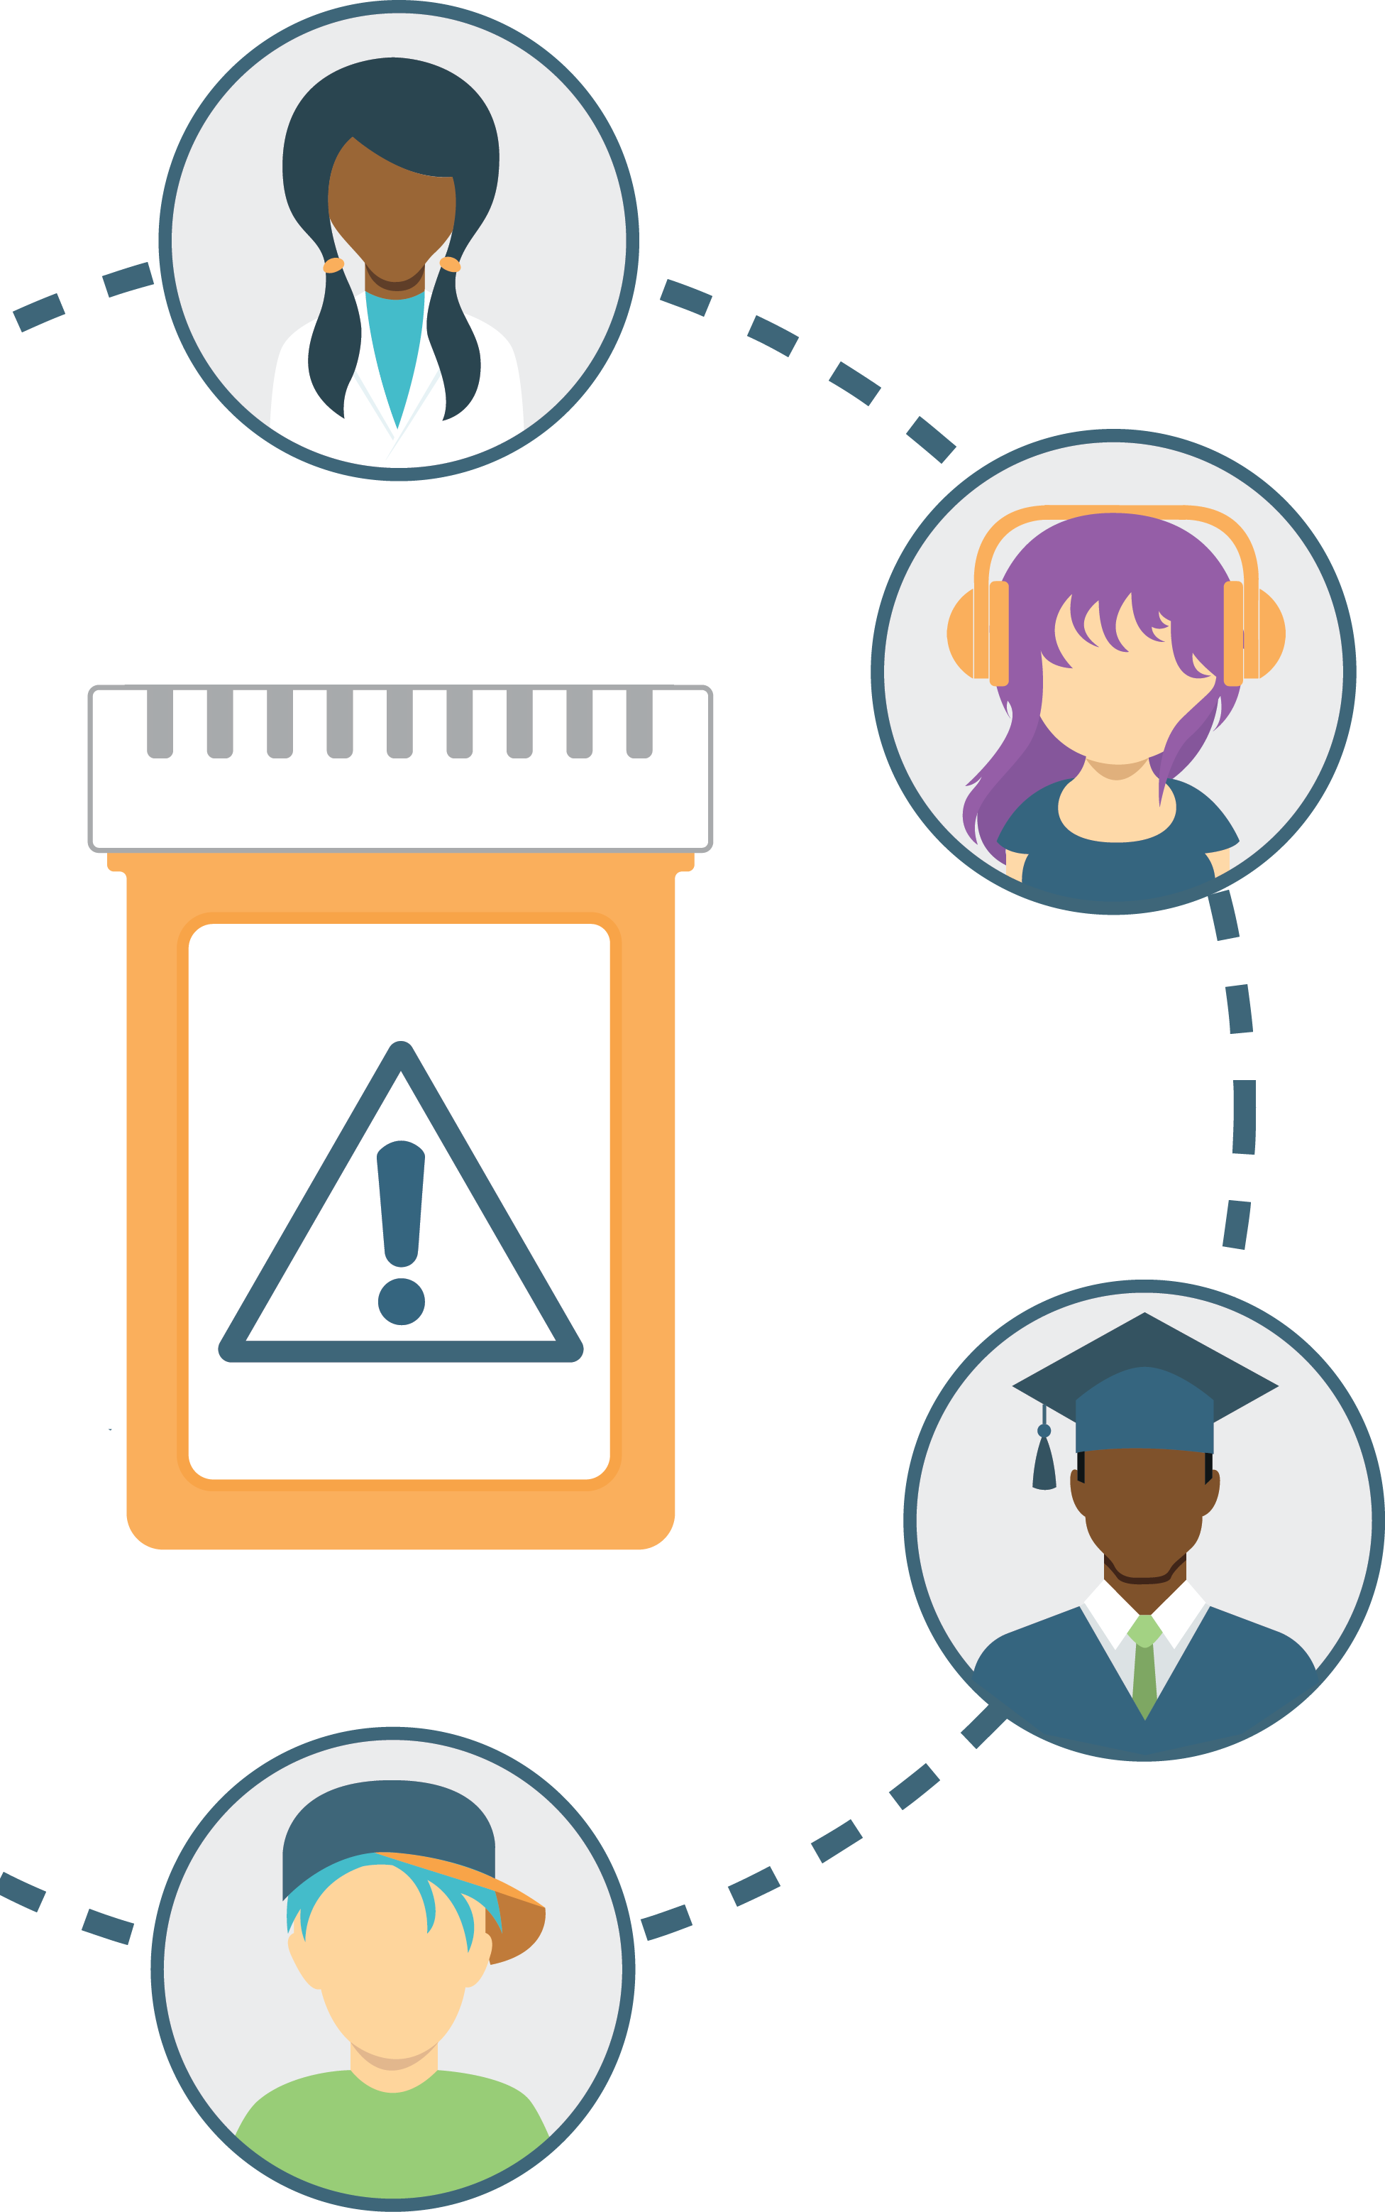

Piénsalo:
Algunas personas hacen mal uso de los medicamentos al tomárselos por una razón diferente a la que se recetó.
¿Qué razones dan los jóvenes?
6
Notes:
Transición: Algunas personas hacen mal uso de los medicamentos recetados al tomárselos por una razón diferente a la que se le recetó. ¿Qué razones dan los jóvenes para hacer mal uso de los medicamentos?
Nota al facilitador: invite a cada equipo a compartir sus razones con todo el grupo. Puede escribir estas razones en una pizarra o en un papel grande, para que todos los participantes las puedan ver. Algunas de las posibles razones son:
Para manejar el estrés
Para mejorar su desempeño académico o ayudar en la escuela
Para sobrepasar los sentimientos de una depresión
Para lidiar con una lesión física y poder participar en un evento de deportes (“continuar, sin importar el dolor”)
Para divertirse
Para tener algo que hacer (ej.. aburrimiento) o intentar algo nuevo (ej.. curiosidad)

Slide 7

Piénsalo:
¿Qué podrían hacer los jóvenes en vez de hacer mal uso de los medicamentos?
Identifica algunas alternativas.
7
Notes:
Transición: Ahora que hemos identificado razones comunes para hacer mal uso de los medicamentos, vamos a considerar algunas alternativas positivas.
Nota al facilitador: Invite a los participantes a desarrollar alternativas positivas para las razones que identificaron. Considere escribir estas alternativas al lado de las “razones” que identificaron los participantes anteriormente.
A continuación se encuentran unos puntos de discusión para algunas alternativas que los jóvenes puedan identificar.
1. Para ayudar con la escuela: Puede ser tentador hacer mal uso de un medicamento como “arreglo fácil” para ayudar a pasar un examen. Sin embargo, no es una razón sostenible para tener buenas notas. Intenta estudiar con amigos, trabajar con un tutor o reunirte con la maestra antes o después de la escuela.
2. Para sobrepasar los sentimientos de una depresión: si te sientes deprimido, cuéntaselo a un adulto de confianza. Recurrir al mal uso de los medicamentos u otras substancias solo prologará tus sentimientos de depresión.
3. Para lidiar con una lesión física: Si eres un atleta que está pasando por una lesión, lo más probable es que sientas la presión de “continuar, sin importar el dolor”. Sin embargo, las posibles consecuencias de hacer mal uso de un analgésico recetado como los opioides, son más devastadores que el no jugar en un evento atlético. Si estás pasando por una lesión, trabaja con un entrenador o un profesional de la salud para planear tu recuperación.
4. Para manejar el aburrimiento: el aburrimiento nos puede afectar a todos nosotros…intenta hacer algo que te guste para no estar aburrido (como arte, deportes, ayudar a los demás, etc.).
5. Para manejar el estrés: el estrés siempre está presente en nuestra vida. Intenta adaptar hábitos saludables para lidiar con el estrés como el ejercicio, ver televisión o películas, tomar una siesta, etc.

Slide 8
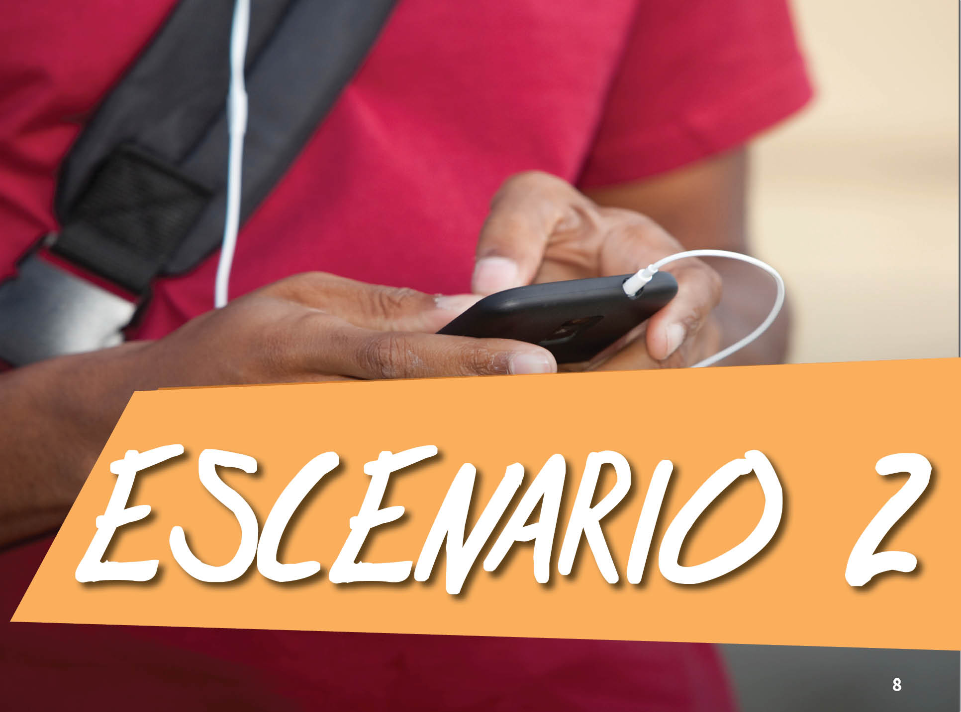
8
Notes:
Transición: Veamos el segundo video. Noé y Peter están hablando por teléfono. Escuchen con atención, al terminar la escena la discutiremos.
Nota para el facilitador: Cuando esté listo para reproducir el vídeo, minimice esta presentación. Reproduzca el vídeo, el vídeo debe comenzar ahora con el escenario 2. Haga clic en 'pausa' al terminar el escenario 2. Minimice el video y vuelva a esta presentación.

Slide 9

Escenario 2
¿Cómo Noah debe manejar esta situación
Si fueras Noah, ¿cómo responderías?
¿Qué paso en este escenario?
Notes:
Transición: Vamos a hablar de esta escena.
1. ¿Qué paso en este escenario?
1. Noah tiene una receta legítima de Adderall, un estimulante recetado. Pedro le pidió a Noah algunas pastillas de Adderall para ayudarle a estudiar.
2. ¿Cómo Noah debe manejar esta situación?
1. Antes de que los participantes consten, considere plantear la pregunta, luego pase a la siguiente diapositiva. La diapositiva 10 se enfoca en que los participantes desarrollen ideas de técnicas para decir "no" a las peticiones de intercambio de medicamentos recetados.

Slide 10

Piénsalo:
¿Cuáles son otras formas de decir “no” si un amigo te pide compartir tu medicamento recetado?
Identifica algunos métodos.
Notes:
Transición: ¿Cuáles son maneras de decir "no" si un amigo te pide que compartas tu medicamento recetado?
Nota para el facilitador: invite a los participantes a sugerir métodos para decir "no". Si el tiempo lo permite, usted puede considerar permitir que los participantes piensen en los métodos en grupos. Cuando esté listo, considere escribir estos métodos en una pizarra.
A continuación se presentan métodos sugeridos para decir "no":
Usar el humor, mientras sigues diciendo no
Da una razón o una excusa para decir que no
Sugiere alternativas positivas
Sé asertivo y coherente, si es necesario

Slide 11

11
Notes:
Transición: Vamos a ver el último video. Noah y Peter están en una fiesta de la universidad.
Nota para el facilitador: Cuando esté listo para reproducir el vídeo, minimice esta presentación. Reproduzca el vídeo, el vídeo debe comenzar ahora con el escenario 3. Haga clic en 'pausa' al terminar el escenario 3. Minimice el video y vuelva a esta presentación.

Slide 12
Escenario 3
¿Qué paso en este escenario?
¿Qué le podría ocurrir a Noah en esta situación?
¿Estás de acuerdo con cómo Peter manejo la situación?
Notes:
Transición: Vamos a discutir esta escena.
¿Qué sucedió en este escenario?
Noah ahora hace mal uso de los medicamentos recetados, al mezclarlos con alcohol. También invitó a Peter, pero rechazó la invitación.
2. ¿Qué le podría ocurrir a Noah en esta situación?
Podría tener varios resultados negativos, incluyendo consecuencias legales, sociales y de salud:
1. Legal: No parece que Noah tiene 21 años; por lo tanto, no tiene edad legal para beber. Además, la ley federal prohíbe la posesión de un medicamento recetado sin una receta médica.
2. Salud: Tomar un medicamento recetado de una manera diferente a la que indicó el profesional de la salud puede resultar en efectos, incluyendo:
1. Para analgésicos recetados: somnolencia, confusión, sedación, lenta respiración
2. Para sedantes recetados: disminución de la frecuencia cardíaca y la presión arterial, alteración de la coordinación y el juicio, confusión, sedación, respiración lenta
3. Para estimulantes recetados: aumento frecuencia cardiaca y presión arterial, ritmo cardíaco irregular, nerviosismo, insomnio
Mezclar alcohol con un medicamento puede ser peligroso para la salud de una persona. Por ejemplo, consumo de alcohol menores de 21 años puede afectar el desarrollo del cerebro, y mezclar alcohol con medicamentos puede conducir a problemas de respiración y corazón.
Por último, cuando se toman medicamentos recetados de una forma diferente a la que indicó el profesional de la salud, aumenta la probabilidad de sufrir efectos secundarios negativos, incluyendo desarrollo de dependencia y adicción.
3. Social: El mal uso de los medicamentos puede afectar a nuestros familiares y amigos, nuestro trabajo, nuestra educación, nuestras finanzas y mucho más.
3. ¿Estás de acuerdo con cómo Peter manejo la situación?
Peter rechazó la invitación de Noah a hacer mal uso. Para ayudar a Noah, él podría intentar sacar a Noah de la situación para evitar que siga a bebiendo o haciendo mal uso de los medicamentos recetados. Una vez que esté sobria, Peter podría compartir sus preocupaciones con Noah y un adulto de confianza.

Slide 13

Piénsalo:
¿Qué otras maneras hay para rechazar la invitación al mal uso de los medicamentos recetados?
Identifica algunos métodos.
Notes:
Transición Vamos a considerar otros métodos para rechazar la invitación a mal uso.
Nota para el facilitador: Invite a los participantes a sugerir métodos para rechazar la invitación al mal uso. Si el tiempo lo permite, usted puede considerar permitirle a los participantes desarrollar ideas en grupos. Cuando esté listo, considere escribir los métodos en una pizarra.
A continuación se presentan los enfoques sugeridos para rechazar la invitación a mal uso, también se incluyen como un gráfico en la diapositiva 14:
Usar el humor, mientras sigues diciendo no
Da una razón o una excusa para decir que no
Sugiere alternativas positivas
No debes tener miedo, al no hacer mal uso de los medicamentos recetados, eres parte de la mayoría de los jóvenes que usan los medicamentos recetados de forma segura

Slide 14
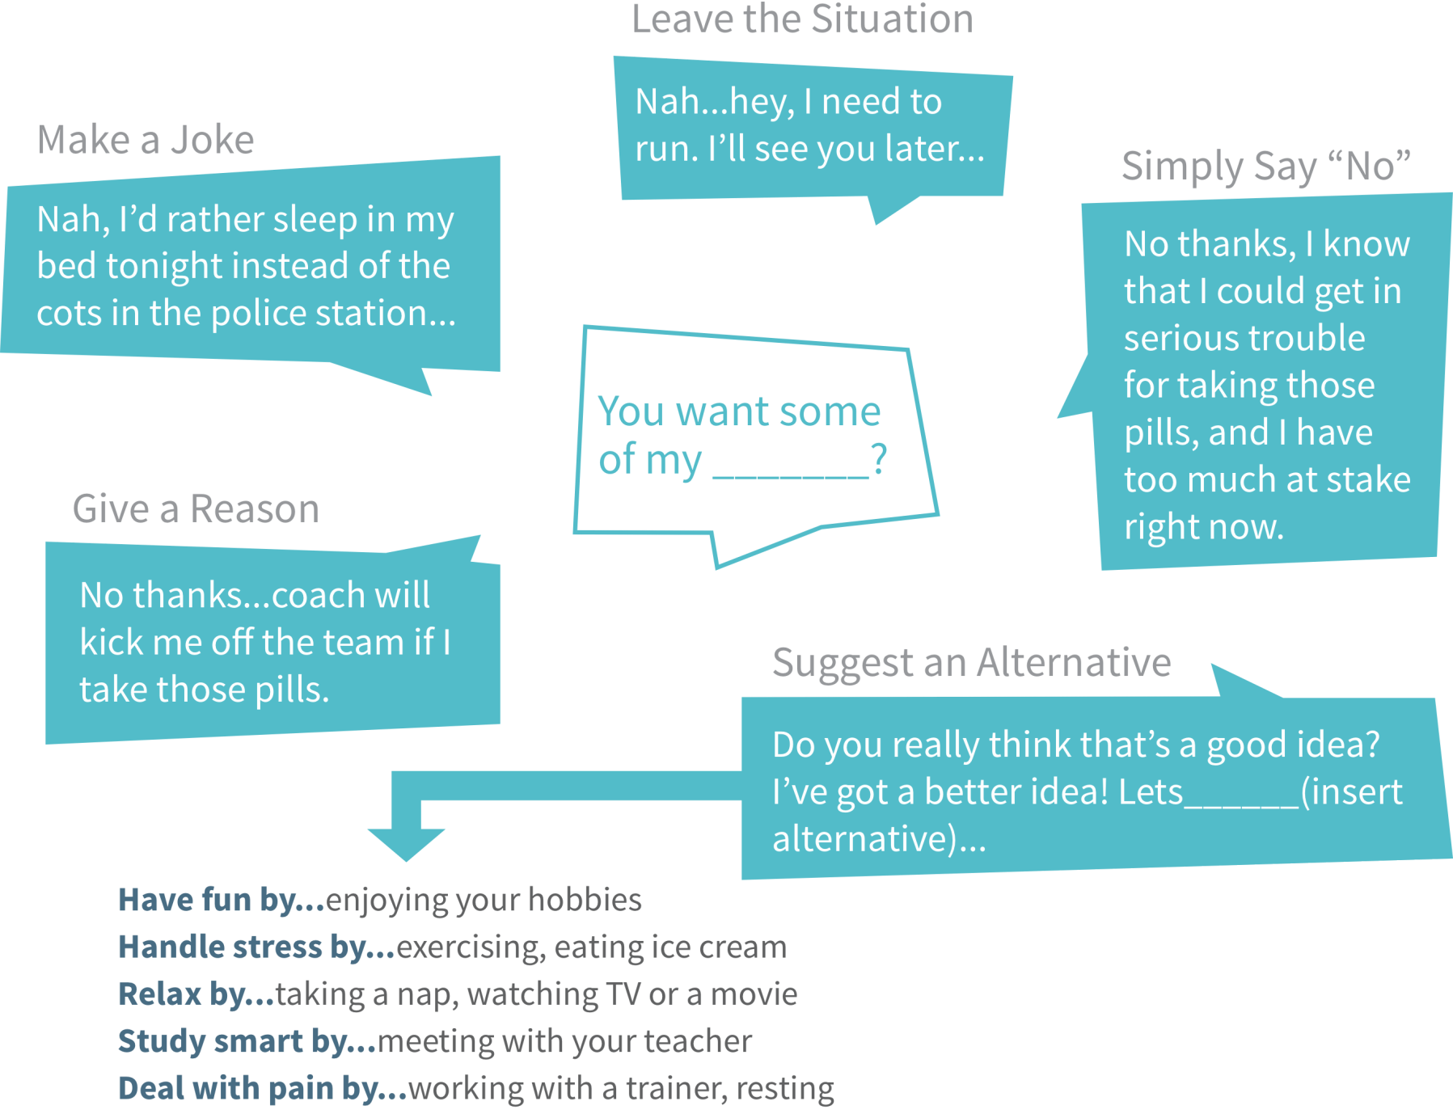
Dejar la situación
Haz un chiste
Nah…me tengo que ir…Hablamos luego…
Simplemente decir no
Nah, prefiero dormir hoy en mi cama, que un catre en la estación de policía…
No gracias, sé que puedo tener serios problemas por tomar esas pastillas, y tengo mucho en juego en este momento.
¿Quieres de mi _____?
Da una razón
No gracias…el entrenador me sacará del equipo si me tomo esas pastillas.
Sugiere una Alternativa
¿En realidad crees que es una buena idea? ¡Tengo una mejor idea!
Vamos a ____(insertar alternativa)…
Diviértete…disfrutando tus pasatiempos
Maneja el estrés…ejercitándote, comiendo mantecado
Relájate…tomando una siesta, viendo TV o una película
Estudia mejor…reuniéndote con tu maestra
Trabaja con el dolor…trabajando con un entrenador, descansando
Notes:
Transición: esta gráfica identifica los ejemplos de métodos específicos, y alternativas positivas que podemos implementar en lugar de hacer mal uso de los medicamentos recetados.

Slide 15

Si los personajes pudieran viajar atrás en el tiempo, ¿crees que haber tomado diferentes decisiones los hubiera llevado a más resultados positivos?
¡Vamos a descubrirlo!
Piénsalo:

Slide 16





Instrucciones de la Actividad
Forma pequeños grupos. Recibe el escenario de tu grupo.
Para tu escenario, desarrolla diferentes decisiones que los personajes pudieran tomar para asegurar un resultado positivo.
Interpreta este “nuevo” escenario como una obra teatral- asegúrate de que este nuevo escenario demuestre las diferentes decisiones, como también mejorar las técnicas para manejar cada situación.
La dramatización debe durar de 2-3 minutos… ¡se creativo!
Notes:
Transición: Hemos observado tres escenarios diferentes, y hemos usado estos escenarios para aprender alternativas positivas al mal uso de los medicamentos recetados, como también diferentes métodos para decir “no” o rechazar la invitación al mal uso. ¡Es momento de poner a prueba lo aprendido!
Nota para el facilitador: Explique las instrucciones para realizar esta actividad.
1. Asignar al azar los escenario 1-3 a los grupos. Si es necesario, adelante la presentación a la diapositiva 17 para que los grupos puedan revisar la situación original.
2. Asegurar que los grupos entienden que están viajando hacia atrás en el tiempo y cambiando cualquier decisión negativa en el escenario por opciones positivas. En su dramatización, ellos están demostrando cómo implementar esa opción positiva como también revelando diferentes resultados que pueden ocurrir. Cada grupo tiene la oportunidad de modificar esencialmente el escenario para lograr un resultado positivo.

Slide 17
Resumen de los Escenarios
Escenario 2
Escenario 3
Escenario 1
Peter le pide a Noah algunas pastillas de Adderall®.
Noah debe decidir cómo responder a la solicitud de Peter.
James y Peter intercambian medicamentos.
Ambos hacen mal uso de los medicamentos al mezclarlos con alcohol.
Noah hace mal uso de los medicamentos al mezclarlos con alcohol.
Peter rechaza la invitación de Noah para hacer mal uso.
17

Slide 18
Opciones Diferentes
Escenario 2
Escenario 3
Escenario 1
Noah le informa a Peter que se siente incomoda al compartir su medicamento porque es ilegal.
Noah le ofrece ayuda a Peter para estudiar para futuros exámenes.
James y Peter no hacen mal uso de los medicamentos.
Celebran el cumpleaños de James jugando laser tag o haciendo zip line.
Noah escoge divertirse sin hacer mal uso de los medicamentos recetados.
Noah y Peter hacen una noche de juegos con sus amigos.
Notes:
Nota para el facilitador: se encuentran incluidas algunas sugerencias para diferentes opciones que los personajes podrían hacer en cada situación para cambiar el resultado. Le invitamos a enfocarse en las diferentes opciones que los participantes sugieran en su dramatización, pero no dude en sugerir estos.

Slide 19

Resumen: Use los Medicamentos de Forma Segura
Usarlos tú solamente
Seguir las Instrucciones
Ser un Buen Ejemplo
Notes:
Transición: En Resumen, podemos prevenir el uso indebido de medicamentos recetados, usándolos de forma segura. Esto incluye el mantener los medicamentos para nosotros mismos (no compartir o tomar el medicamento de otra persona); seguir las instrucciones y tomar los medicamentos recetados como lo indicó el profesional de la salud (incluyendo tomarlo solo por la razón que se recetó); y por último, ser un buen modelo a seguir. Esto incluye poner en acción estas prácticas en el hogar e invitando a su familia y amigos a hacer lo mismo.

Slide 20

Ayuda a los Demás
Aprende más
Comparte Información
Habla con un adulto de confianza
Visita: GenerationRx.org
Notes:
Transición: Además de servir como ejemplo, te invitamos a compartir esta información con los demás. ¿Cómo puedes ayudar a los demás?
Primero, tú (y otros adultos) pueden aprender más sobre este tema visitando la sección ‘Learn’ en GenerationRx.org.
Segundo, puedes compartir estos mensajes con los demás. Esto consiste en discutir estos mensajes con familiares y amigos, o compartiendo estos mensajes a través de la educación par a par (peer to peer). Visita nuestra página Web, GenerationRx.org, para acceder gratis, a los materiales listos para usarse, diseñados a educar a jóvenes. Puedes presentar este mismo programa, o una actividad diferente. También puedes presentar programas educativos similares a otras audiencias, como niños, usando recursos para edades adecuadas.
3. Por último, si estas preocupado por alguien que quieres, te invitamos a hablarle a un adulto de confianza. Además, hemos identificado recursos adicionales para ayudar a los demás en GenerationRx.org.
Nota al facilitador: puede ayudar a los jóvenes a identificar adultos con los que puedan discutir sus preocupaciones, como también proveerle recursos locales donde jóvenes o adultos pueden encontrar ayuda.

Slide 21




Notes:
Transición: ¿Alguna pregunta?
1. Antes de terminar, los invitamos a mantenerse conectados siguiéndonos en @MyGenerationRx (Twitter) y MyGenerationRx en Instagram.
2. Además, los invitamos a completar la evaluación del programa de hoy en Generationrx.org. Encontrarán el enlace en la parte de abajo de la página inicial. Valoramos sus comentarios para ayudarnos a seguir mejorando los materiales de Generation Rx.
Nota al facilitador: lo invitamos a usted también , el presentador, a completar la evaluación. ¡Gracias por ayudar a fomentar las buenas prácticas de medicamentos en la comunidad!
Además lo invitamos a que comparta su experiencia con nosotros. Considere someter sus consejos y experiencias personales de como fomentar las buenas practicas de los medicamentos en la comunidad. Para hacerlo, visite la sección de ‘Contact’ en GenerationRx.org. En esta misma sección puede someter preguntas sobre cómo usar los materiales educativos.

